Slide 1


gevorderde Programmeer Les
Verschillende manieren om te bewegen:
Synchronisatie, gereguleerd vermogen, opvoeren en uitlopen
Door: Droids Robotics

Slide 2
doelstellingen
1) Leren hoe je de robot met verschillende blokken kunt laten bewegen en wanneer je welk blok moet gebruiken.
2) Leren hoe je het vermogen reguleerd, motoren synchroniseerd en opvoeren en uitlopen

Slide 3
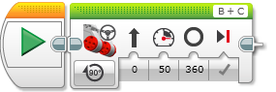
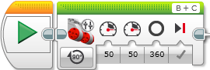

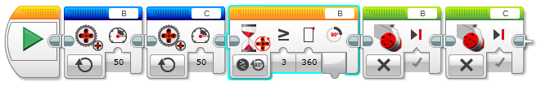
Verschillende manieren van bewegen
1
Op welke manier zijn deze anders van elkaar als je let op volgende punten?
Vermogen reguleren
Motor synchroniseren
Opvoeren/uitlopen
2
3
4

Slide 4
gereguleerd vermogen
Gereguleerd vermogen probeert de robot met een bepaalde doel snelheid te laten bewegen.
Wanneer de robot moeite heeft om te bewegen, doordat hij te zwaar is, omhoog moet bewegen of zijn batterij leeg is, dan geeft gereguleerd vermogen meer kracht aan de motoren om de doel snelheid te bereiken.
Dit is goed om er zekere van te zijn dat de robot beweegt op een voorspelbare snelheid.

Slide 5
Motor synchronisatie
Motor synchronisatie zorgt er voor dat beide motoren hetzelfde aantal draaien. (of in een vaste verhouding)
Als een wiel vast komt te zitten, voorkomt het dat het andere wiel gaat spinnen.
De robot blijft recht rijden wanneer een wiel wordt vertraagd door wrijving of iets anders.
Met gesynchroniseerde motors maakt de robot voorspelbare en gladde bochten.
Videos op de volgende pagina

Slide 6
Synchroniseren vs niet synchroniersen
Klik om de video’s te kijken
Gesynchroniseerde motors
Een motor zit vast zorgt voor de andere motor te stoppen
Ongesynchroniseerde motors
Tweede motor gaat door als de eerste vast zit

Slide 7
opvoeren/ uitlopen
Opvoeren zorgt er voor dat de robot geleidelijk versneld aan het begin van een beweging.
Uitlopen zorgt er voor dat de robot geleidelijk remt aan het einde van de beweging.
zonder opvoeren/uitlopen zul je de robot misschien zien schokken aan het begin of het eind
De robot zal na het remmen de motors nog steeds aanpassen naar de doelwaarde van de rotatie sensor te bereiken, maar dit is misschien nog steeds minder nauwkeurig

Slide 8


Veschillende manieren van bewegen
 |  |  | Gereguleerd vermogen | Gesynchroni- seerde motors | Opvoeren/ uitlopen
 |  |  | ✔ | ✔ | ✔
 |  |  | ✔ | ✔ | ✔
 |  |  | ✔ | ✗ | ✗
 |  |  | ✗ | ✗ | ✗
1
2
3
4

Slide 9
Bewegen in graden Vs. Seconden
Beweeg in graden/rotaties
Blok is niet afgelopen tot het aantal ingestelde graden/ rotaties bereikt zijn.
Dus wat als de robot ergens vast komt te zitten op de mat?
Het progamma loopt vast en gaat nooit verder naar het volgende blok.
Je moet de robot oppakken en krijgt hierdoor strafpunten.
Beweeg in seconden
Minder nauwkeurig om de robot te bewegen.
De afstand die gereden wordt is afhankelijk van de snelheid, de batterij sterkte, het gewicht van de robot.
Je moet hieraan denken als je beslist om seconden te gebruiken.
Maar, het voorkomt vastlopen.
Kan bijv. bruikbaar zijn als de robotarm met hulpstuk vast komt te zitten.

Slide 10
CREDITS
Deze les is gemaakt door Sanjay Seshan en Arvind Seshan van Droids Robotics.
Meer lessen zijn beschikbaar op www.ev3lessons.com
Email schrijver: team@droidsrobotics.org
This work is licensed under a Creative Commons Attribution-NonCommercial-ShareAlike 4.0 International License.

